Slide 1


Français
1er semestre
Première année lycée
fr 113
Unité1:Bonjour les langues!
Leçon 1: La langue arabe
3ème séance

Slide 2


Activité 1
Mise en situation
Dans quelle sourate se trouve ce mot ?
Dans la sourate “Al Alaaq”.
Traduis l’expression "الخط العربي"?
La calligraphie arabe.

Slide 3
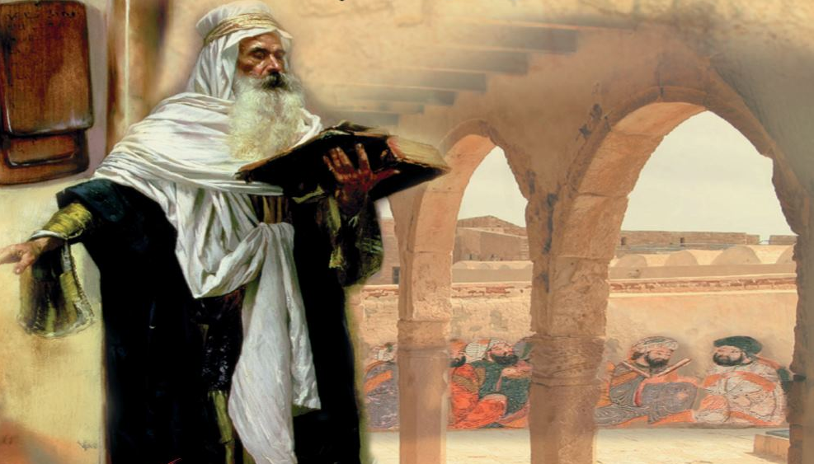
.
Objectifs:
Consolider le sentiment d’appurtenance.
2. Décrire les spécificités de la langue arabe.
3. Expliquer et justifier son choix / ses sentiments.

Slide 4

Activité 2
Lis le texte suivant puis réponds aux questions.
"La langue arabe est la plus riche des langues de l’Orient ;[…] il y a jusqu’à mille synonymes pour le même mot. Cette langue [se caractérise aussi] par son harmonie, sa concision, sa force et sa majesté. […] Cette langue, bien étudiée, nous fait mieux connaître l’histoire, les mœurs et la religion des Arabes. […] Elle est surtout précieuse par les trésors littéraires qu’elle possède."
D’ après: Jean Pierre L.Humbert, Discours sur l’utilité de la langue arabe, 1823

Slide 5
Entoure la bonne réponse :
« La langue arabe est la plus riche des langues … »
a - de l’Orient.
b - de l’Occident.
2. Coche « Vrai » ou « Faux » :
 | Vrai | Faux
1- La langue arabe se caractérise par son harmonie.
2- La langue arabe est connue par la pauvreté de son vocabulaire.
3- La concision est une caractéristique de la langue arabe.
4- La langue arabe n’est pas belle.
5- La langue arabe contient des trésors littéraires.
✓
✓
✓
✓
✓

Slide 6

Activité 3
Chasse l’intrus
Langue
Grammaire
Vocabulaire
Sport
Culture
Civilisation

Slide 7
Activité 4
Ouvre ton livre à la page16 et fais l’exercice 6
r
f
t
G
b
p
a
s

Slide 8
Production écrite
Activité 5
Pourquoi aimes-tu la langue arabe?
Réorganise les phrases suivantes pour obtenir un paragraphe cohérent.
a-Ensuite, puisqu’elle est la langue du Coran, je dois l’apprendre pour comprendre ma religion.
b-De plus, comme je suis bahreïnien , la langue arabe est la langue officielle de ma patrie.
c- D’abord, J’aime la langue arabe parce qu’elle est ma langue maternelle.
d- Enfin, la langue arabe fait partie des langues de l’UNESCO.
1 | 2 | 3 | 4
c
a
b
d

Slide 9
Je retiens

Slide 10
Merci pour votre attention

